Slide 1

نظام اخلاقی اسلام
سمینار
۱
سیف الرحمن قریشی

Slide 2

سمینار ۱

Slide 3
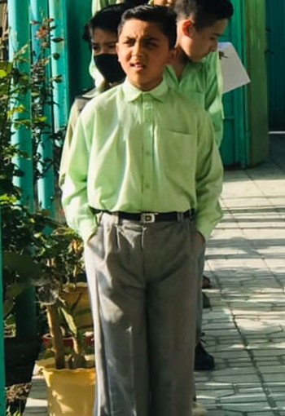
اخلاق و ادب در اسلام
شاگردان در اخیر سمینارباید بتوانند:
معنای لغوی واصطلاحی اخلاق را بدانند
معنای لغوی واصطلاحی ادب را بدانند
مقام اخلاق در اسلام را بدانند
آیا اخلاق ذاتی هست یا کسبی
راه های کسب اخلاق نیک را بدانند
راه های جلوگیری از اخلاق بد بدانند

Slide 4
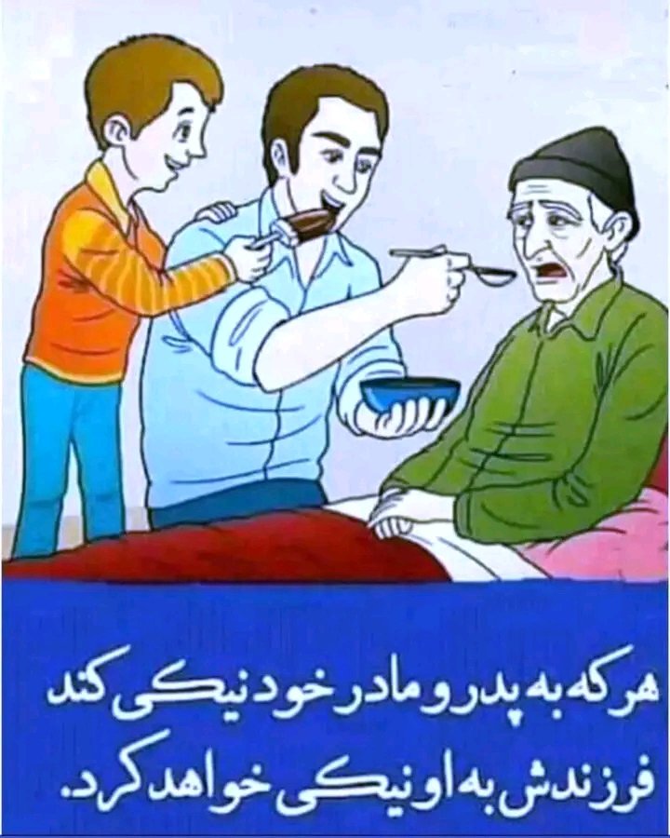
اخلاق چست؟
بخاطری اینکه مسلمان دارای اخلاق نیکو داشته باشد از همه نخست باید تعریف اخلاق را بدانند.
اخلاق جمع خلق(ل همراه با پیچ) هست که عادت و طبیعت را میگوییند.
امام غزالی رح در مورد اخلاق می فرماید: اخلاق در نفس انسان یک حالت محکم جابجا شده را گویند که در بیدون فکر کند اعمال را به اسانی انجام بدهد.

Slide 5
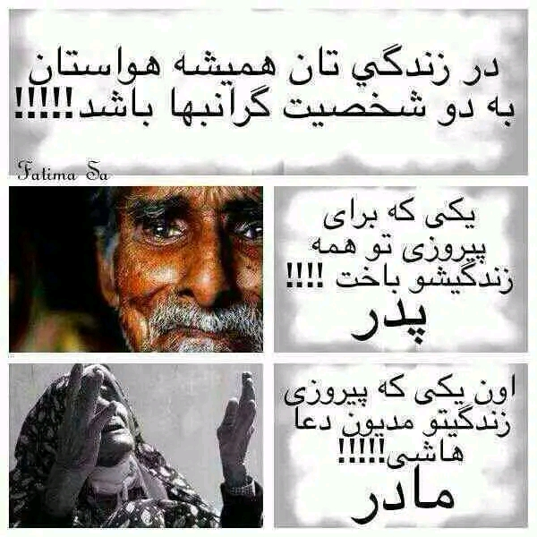
اداب چیست؟
اداب جمع ادب هست که در لغت به معنی دعوت دادن راگویند.
ودر اصطلاح ادب داری معنی زیاد میباشد.
  ادب عمل یا فعل را گویند شریعت ان را بپسندد.
  عمل کردن بالای اخلاق خوب

Slide 6
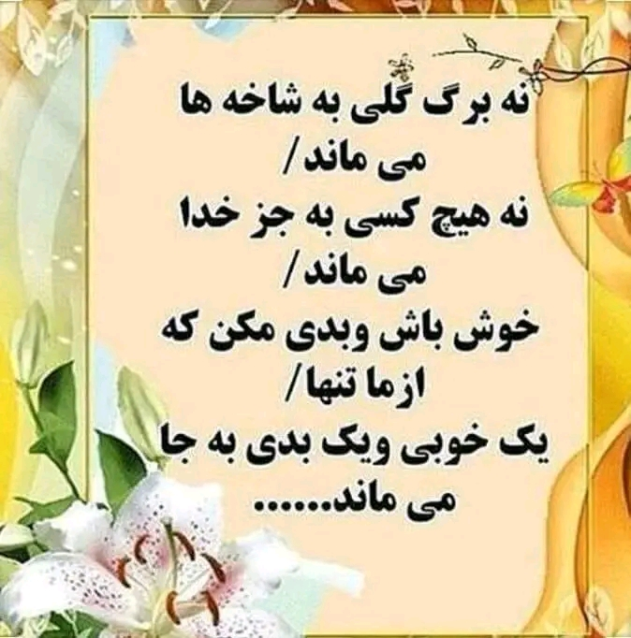
مقام اخلاق از دیدگاه اسلام
طوریکه عمل خوب و بد انسان از اخلاق سرچشمه میگیرید برا این اساس گفته میتوانیم عمل خو ب و بد انسان معنای صفات باطنی اش بیان میکند.
  در قرانکریم رسول الله ص با داشتن اخلاق خوب توصیف شده.
  علت اصلی مبعوث شده رسوال الله ص درست نمودن اخلاق بشریت میباشد.
در نتیجه گفته میتوانیم در اسلام مفام ادب و اخلاق از علم کرده مراتب بیشرمیباشد.

Slide 7
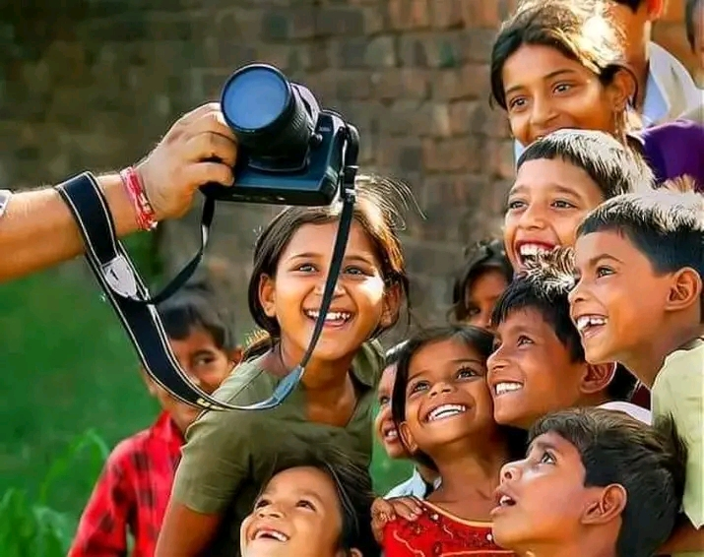
آیا اخلاق ذاتی هست یا کسبی؟
  به صورت عموم اسان میتواند اخلاق خوب را کسب کند و از بد اخلاقی جلوگیری کند.
  امکان دارد بعضی از اخلاق خوب و بد توسط همراه انسان یکجا تولد شده باشد.

Slide 8

روش کسب اخلاق نیکو
  عمل نکردند بالای خواهشات انسانی.
  تفکیک میان اخلاق خوب و بد.
  فهمیدن فواید دنیوی و اخروی.

Slide 9
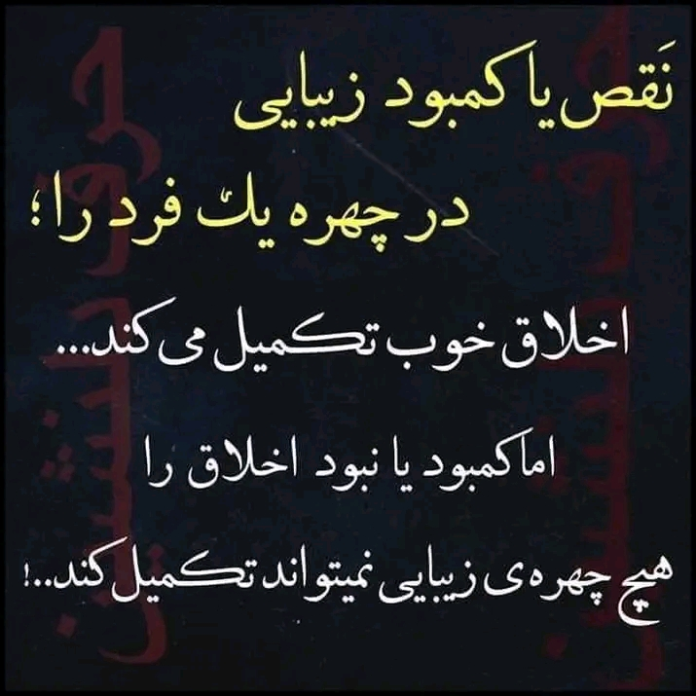
روش جلوگیری از اخلاق زشت
  نشستن و برخاست همراه با افرادیکه داری اخلاق نیکو میباشد.
  زنده گی نکردن در جامعه فاسد.
  عمل کردن بالای نصحیت های شخص خوب.

Slide 10
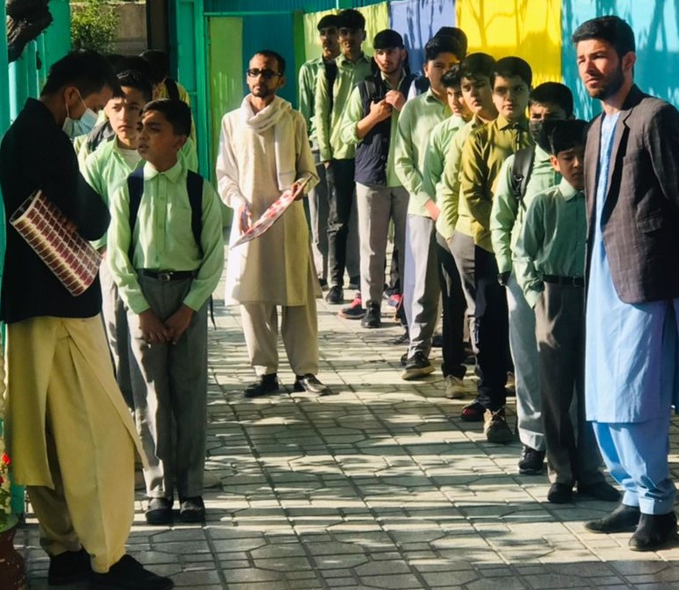
تشکر از توجه تان !
سیف الرحمن قریشی

